Slide 1
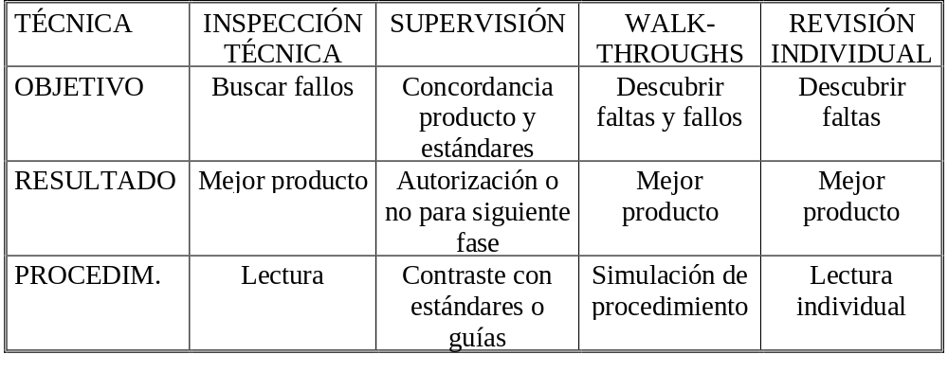
Técnicas estáticas: resumen

Slide 2
Inspecciones técnicas: objetivo y procedimiento
Búsqueda de fallos comparando con:
  Lista de comprobación
  Especificación
  Intereses propios
Tipos de lectura:
  Secuencial
  Abstracciones sucesivas
  Basada en roles

Slide 3
count—especificación
count cuenta el número de líneas, palabras y caracteres que hay en cada fichero que se le pasa como argumento. Las palabras son secuencias de caracteres que están separadas por uno o más espacios, tabuladores o saltos de línea.
Si alguno de los ficheros que se le pasa como argumento no existe, aparece por la salida de error el mensaje de error correspondiente y se continúa procesando el resto de ficheros. Si no se indica ningún fichero, count lee de la entrada estándar.
Se muestra por pantalla los valores computados para cada fichero (junto con el nombre del fichero) así como la suma total de cada valor para todos los ficheros. Si se procesa un único fichero o si se procesan datos provenientes de la entrada estándar, entonces no se imprime ninguna suma. La salida se imprime en el orden siguiente: primero líneas, luego palabras, luego caracteres y finalmente bien el nombre del fichero o la palabra “total” para la suma. Si se ha leído de la entrada estándar, el cuarto valor (nombre) no aparece.

Slide 4
Técnica de lectura de código
1. Realizar árbol de llamadas.
2. Comenzando desde las funciones hoja a la raíz:
2.1. Identificar las estructuras elementales de cada función y marcarlas de la más interna a la más externa
2.2. Determinar el significado de cada estructura comenzando con la más interna.
2.3. Especificar el comportamiento de la función entera
3. Combinar los resultados para especificar el comportamiento del programa entero

Slide 5
Lectura de código—instrucciones
1. Lee por encima el código de acuerdo a la lista de comprobación.
2. Determina las dependencias entre las funciones individuales del código fuente, usando un árbol de llamadas. Comienza aplicando la técnica de lectura de código con las funciones hoja y sigue hacia la raíz.
3. Intenta entender la estructura de cada función individual identificando las estructuras elementales (secuencias condicionales, bucles) y marcándolas. Combina las estructuras elementales para formar estructuras más grandes hasta que hayas entendido la función entera.
4. Trata de determinar el significado de cada estructura comenzando con la más interna. Usa números de línea (línea x-y). Evita utilizar conocimiento implícito que no resida en la estructura (valores iniciales, entradas o valores de parámetros). Usa principios generalmente aceptados del dominio de aplicación para mantener la descripción breve y entendible (“búsqueda en profundidad” en lugar de describir lo que hace la búsqueda en profundidad).
5. Cuando hayas completado las abstracciones, deberás congelarlas.

Slide 6
SOLUCIÓN: count—abstracción
El comportamiento del programa entero es:
Todos los argumentos de la línea de comandos se tratan como nombres de ficheros, aunque siempre se intenta leer uno de más que no existe. Se distinguen tres casos:
  1. Se proporcionan argumentos, pero no hay ficheros con nombres correspondientes a los argumentos. En este caso, el programa se para con un mensaje de error que sale por la salida estándar.
  2. Se proporcionan argumentos, y corresponden a ficheros que existen. Para cada fichero, el número de líneas, palabras y caracteres se cuenta y se imprime la suma junto con el nombre del programa.
  3. No se proporcionan argumentos. En este caso, el programa intenta leer de algo que no está inicializado y procede como en (2), a pesar de que no se imprime el nombre del programa.
Si el número total de argumentos es al menos 1, se imprime la suma total más uno de todos los caracteres y palabras en todos los ficheros y el número de líneas del último fichero.

Slide 7
SOLUCIÓN: count—abstracción
El comportamiento del programa entero es:
Todos los argumentos de la línea de comandos se tratan como nombres de ficheros, aunque siempre se intenta leer uno de más que no existe. Se distinguen tres casos:
  1. Se proporcionan argumentos, pero no hay ficheros con nombres correspondientes a los argumentos. En este caso, el programa se para con un mensaje de error que sale por la salida estándar.
  2. Se proporcionan argumentos, y corresponden a ficheros que existen. Para cada fichero, el número de líneas, palabras y caracteres se cuenta y se imprime la suma junto con el nombre del programa.
  3. No se proporcionan argumentos. En este caso, el programa intenta leer de algo que no está inicializado y procede como en (2), a pesar de que no se imprime el nombre del programa.
Si el número total de argumentos es al menos 1, se imprime la suma total más uno de todos los caracteres y palabras en todos los ficheros y el número de líneas del último fichero.

Slide 8
SOLUCIÓN: count—especificación
count cuenta el número de líneas, palabras y caracteres que hay en cada fichero que se le pasa como argumento. Las palabras son secuencias de caracteres que están separadas por uno o más espacios, tabuladores o saltos de línea.
Si alguno de los ficheros que se le pasa como argumento no existe, aparece por la salida de error el mensaje de error correspondiente y se continúa procesando el resto de ficheros. Si no se indica ningún fichero, count lee de la entrada estándar.
Se muestra por pantalla los valores computados para cada fichero (junto con el nombre del fichero) así como la suma total de cada valor para todos los ficheros. Si se procesa un único fichero o si se procesan datos provenientes de la entrada estándar, entonces no se imprime ninguna suma. La salida se imprime en el orden siguiente: primero líneas, luego palabras, luego caracteres y finalmente bien el nombre del fichero o la palabra “total” para la suma. Si se ha leído de la entrada estándar, el cuarto valor (nombre) no aparece.

